Slide 1




Спектакль по мотивам сказки
Подготовили ученики 5 класса

Slide 2
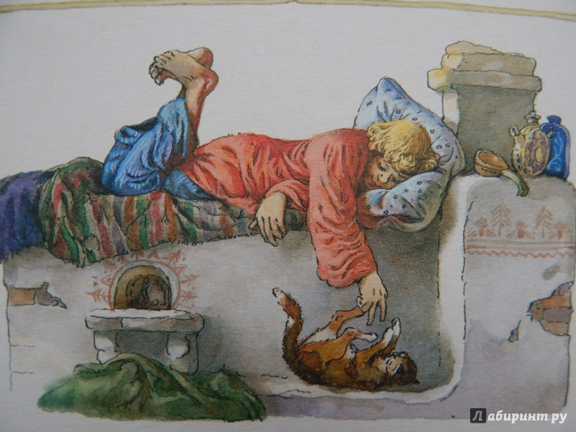

Slide 3
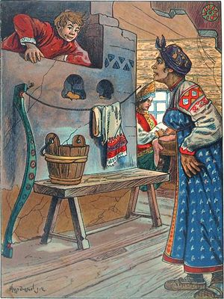
-Эх, Емеля, все лежишь!
Мух считаешь, крепко спишь.
А работать когда будешь,
Вкусно кушать ведь ты любишь
-В руки ведра ты возьми
За водой к реке иди!

Slide 4
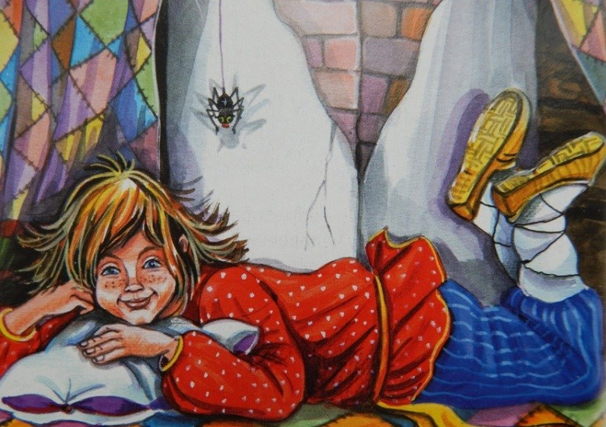
-Как же, будет он бежать,
Ему только бы поспать.

Slide 5

-Рыба в речке говорит, А обычная на вид! Ну да ладно, бог с тобою! Ты давай себе, плыви, Да спокойненько живи!

Slide 6

-У нас по воле Щуки
Вдруг появились руки, Вдруг появились ноги, И стало легче жить!
Ах, Емеля, наш хозяин! Повезло нам в жизни с ним! Мы по воле Щуки сами В дом к Емеле прибежим!

Slide 7
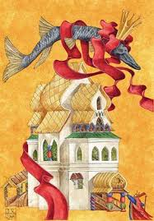

Slide 8
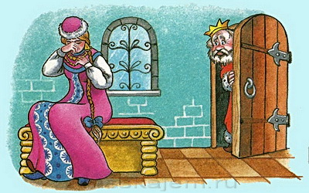

Slide 9
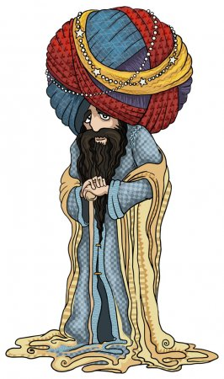
-О прекрасный из принцесс.
Я недавно с пальмов слез.
Не хватает мне жана,
с вашей сказочнай страна,
голубы глаза был чтобы,
и коса свисал до пола,
чтоб красиво так ходила ,
чтоб меня она любила .
Я прошу рука твоя.

Slide 10
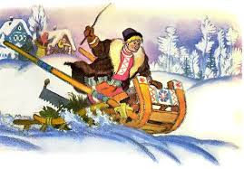

Slide 11
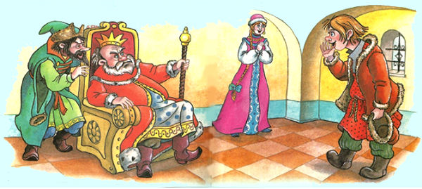

Slide 12
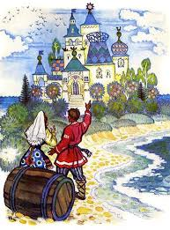

Slide 13
